Slide 1
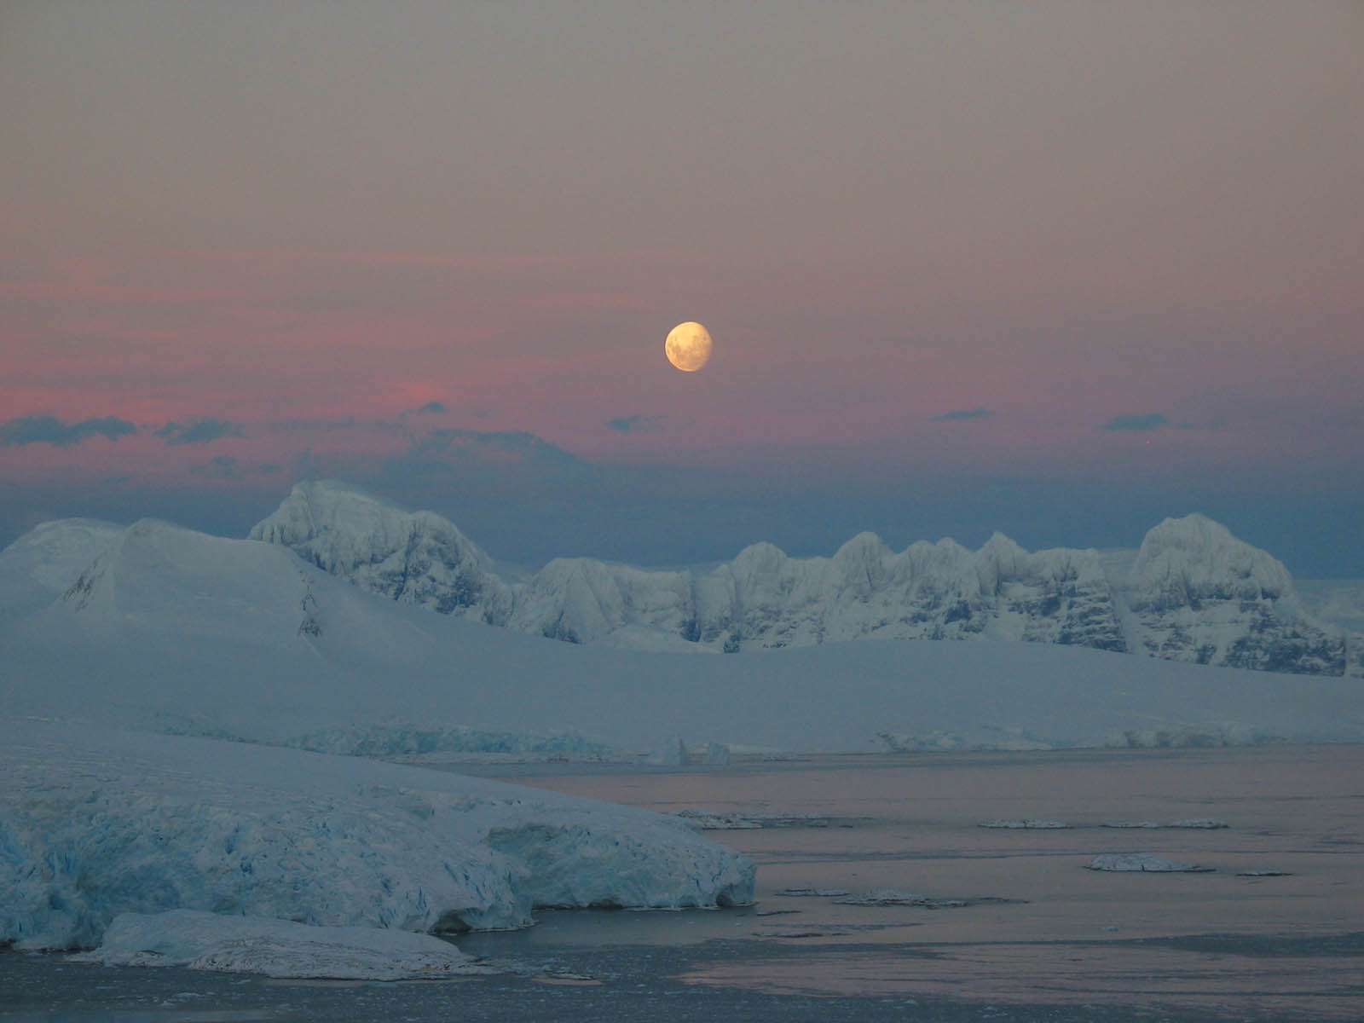
VODNA PARA
PLINASTO
LED
TRDNO
VODA
TEKOČE
1

Slide 2
VODNA PARA
GAS (g)
LED
SOLID (s)
VODA
LIQUID (l)
1

Slide 3
plinasto (g)
VODNA PARA
trdno (s)
LED
tekoče (l)
VODA

Slide 4
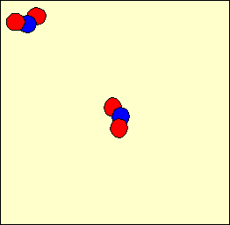
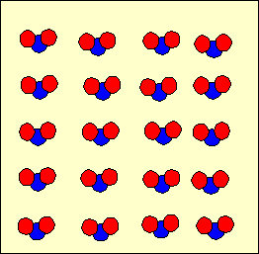
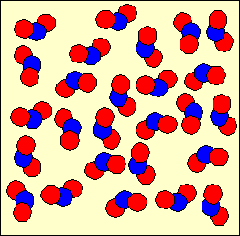
VODNA PARA
2
LED
2
VODA
2

Slide 5

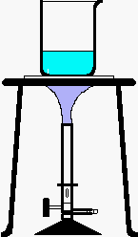
IZPAREVANJE
TALJENJE
¸LED

Slide 6
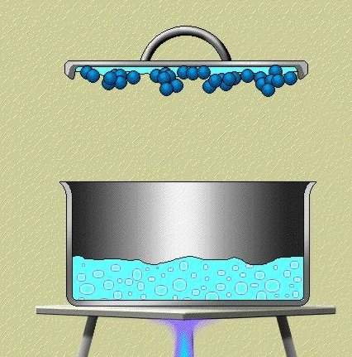
KONDENZACIJA
3
ZAMRZOVANJE

Slide 7
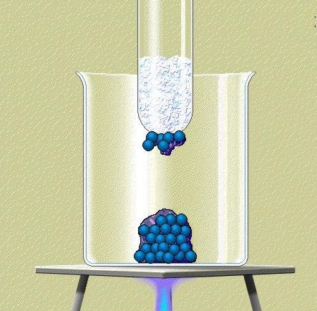
SUBLIMACIJA
4

Slide 8
VIRI SLIK
1. slika(Antarktika):
http://www.sethwhite.org/images/palmer2004/palmer%20scenery/antarctica%202.jpg
2. slika (animirani delci agregatnih stanj):
http://szksrv.isc.chubu.ac.jp/images.html
3. In 4. slika:
http://www.thereviewproject.org/secondary/science/sec_sci_soliqgas.htm

